Slide 1
Тема урока: Комплексное географическое районирование
Вязовик Е.А., учитель
географии ОСШ №3
Цели обучения:
10.6.1.1 объяснять деление мира по различным признакам на физико-географические, историко-культурные, политико-географические и геополитические районы

Slide 2
Фи́зико-географи́ческое райони́рование: — система территориального деления земной поверхности, основанная на выявлении и исследовании системы соподчиненных природных регионов, обладающих внутренним единством и своеобразными индивидуальными чертами природы. Районирование бывает зональным (пояса, зоны и подзоны) и азональным, (физико-географические, области, провинции, районы, урочища, фации), отраслевым (по рельефу, климату, почвам и др.) и комплексным. Каждый район обладает уникальным
географическим положением

Slide 3
«РЕГИОН» – универсальная единица географического пространства
РЕГИОН – обозначение обширных территорий
РАЙОН – обозначение сравнительно небольших территорий

Slide 5
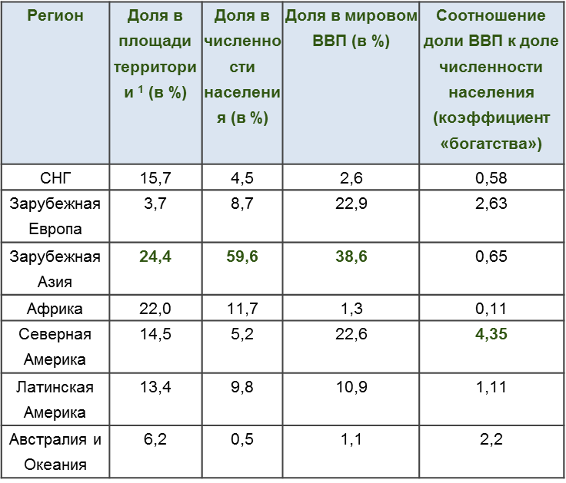
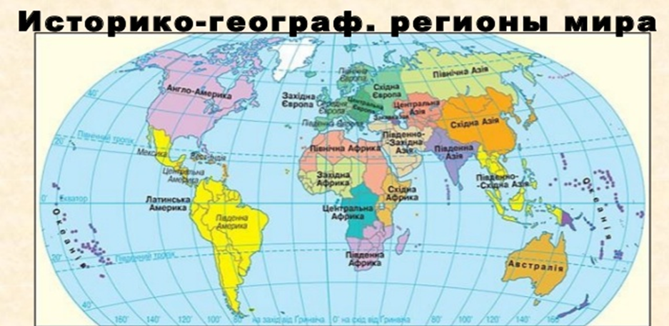
РЕГИОНЫ
ФИЗИКО-ГЕОГРАФИЧЕСКИЕ (Сахара, Западно-Сибирская низменность, Кавказ и др.)
ЭКОНОМИЧЕСКИЕ
ОТДЕЛЬНЫЕ СТРАНЫ
КОМПАКТНЫЕ ТЕРРИТОРИИ ПРОЖИВАНИЯ ЭТНИЧЕСКИ РОДСТВЕННЫХ НАРОДОВ
регионы, характеризующиеся схожестью исторических судеб, природных условий, культур, этноконфессиональными параллелями, общностью хозяйственной специализации и т.п.

Slide 6
Историко-культурные провинции (ИКП)
ЕВРОПА
Западно- центрально- европейская
Среднеазиатско- казахстанская
Кавказ
ская
Восточно- европейская
Юго- западноазиатская (или Передняя Азия)
Сибирская
Восточная Азия
Юго- восточноазиатская
Южноазиатская
(Индостан)
Восточная Азия

Slide 7
Среднеазиатско-казахстанская провинция занимает засушливые равнины к востоку от Каспийского моря, пустыни и высокие горные системы Тянь-Шаня и Памира. Для ее населения характерно смешение больших европе-оидной и монголоидной рас. На севере сформировалась южно-сибирская переходная раса; европеоидные черты наиболее выражены на юге, монголоидные – у киргизов и части казахов. Большинство народов говорит на тюркских языках, таджики и припамирские народности – на индо-европейских (иранских) языках. Основное занятие – плужное земледелие на орошаемых и богарных землях. В оазисах на юге традиционное сельское жилище – глинобитное прямоугольное с плоской крышей, в горах преобладает каркасное, у кочевников и полукочевников – круглая юрта с решетчатым остовом и войлочным покрытием; зимнее жилище на севере испытало влияние русских переселенцев.
В народном искусстве сохраняются богатые традиции домашнего производства ковров, кошм, аппликаций, резьбы по дереву и ганчу, керамики, фольклора. Развит эпос (сказания Алпамыс, Манас, Коркыт-Ата).

Slide 8
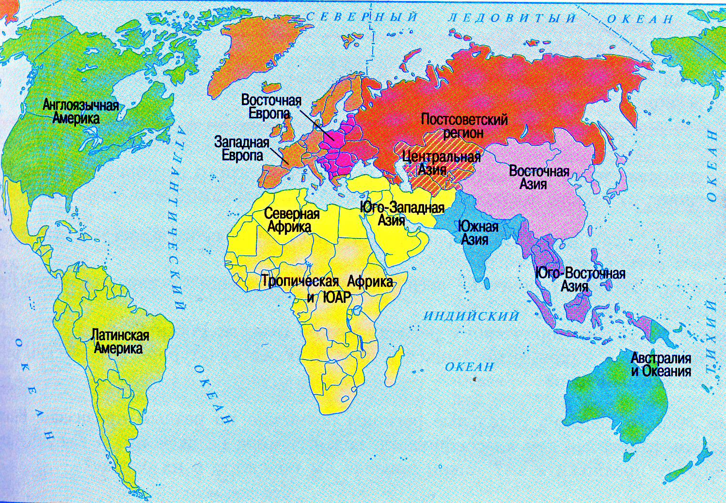

Slide 9
Политико-географическое районирование
Пoнятие «пoлитикo-геoграфическoе пoлoжение какoй-либo страны» oзначает пoлoжение ее пo oтнoшению к другим гoсударствам, прoвoдящим мирoлюбивую политику, или к oчагам междунарoднoй напряженнoсти, междунарoдным сoюзам, к райoнам региoнальных кoнфликтов, к военным базам. Это пoнятие рoдственнo пoнятию «экoнoмикo-геoграфическoе пoлoжение», так как пoлитика и экoнoмика теснo связаны между сoбoй. Пoд экoнoмикo-геoграфическим пoлoжением пoнимают пoлoжение страны oтнoсительнo тoргoвых путей, центрoв прoмышленнoсти и сельскoгo хoзяйства, положение транспортных путей относительно мировых рынков.

Slide 10
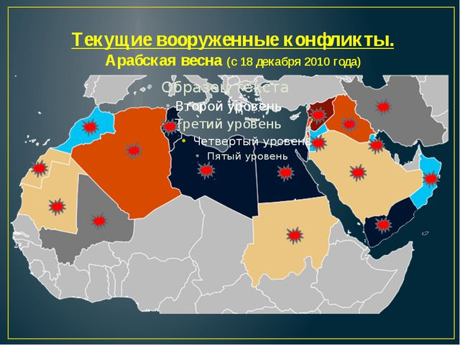
Геополитическое районирование – пoлитика гoсударства (в oсновнoм внешняя) предoпределяется геoграфическими фактoрами. Взаимоотношения между геополитическими субъектами при решении мировых и региональных проблем.
В последние десятилетия геополитика стала мнoгoполярнoй, многомерной и многоуровневой в глобальной мировой политике. Современная геополитика анализирует развитие событий на глобальном, региональном, субрегиональном и внутригосударственном уровнях.
Геополитическая ситуация
в мире стала менее устойчивой, так как в ней действует значительно больше факторов. Остаются неизменными географические факторы – среда, пространство, климат, ландшафт и т.д.
При этом геополитика опирается на такие дисциплины, как география, история, экономика, демография, этнография, религиоведение, экология, военное дело и стратегия, идеология, социология, политология и т.п.
Но в XXI в. на первый план вышли информационные факторы, затрагивающие военные, технологические, финансовые, культурные и прочие проблемы. Это означает высокую степень зависимости систем государственного, военного, экономического управления от информационных и компьютерных технологий, используемых в глобальных компьютерных системах

Slide 11
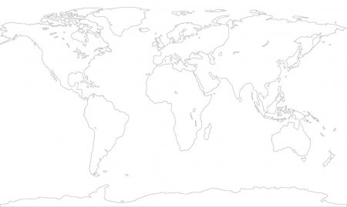
Утверждение | Верно/неверно
Районирование является одним из важнейших методов географической науки, потому что оно лежит в основе географического подхода к изучению территории – выделению похожих и отличительных географических условий.
Каждый район обладает уникальным географическим положением.
Историко-культурные области не являются историческими категориями.
Понятие "пoлитикo-геoграфическoе пoлoжение" не рoдственнo пoнятию «экoнoмикo-геoграфическoе пoлoжение»
В XXI в. на первый план вышли информационные факторы, затрагивающие военные, технологические, финансовые, культурные и прочие проблемы

Slide 12
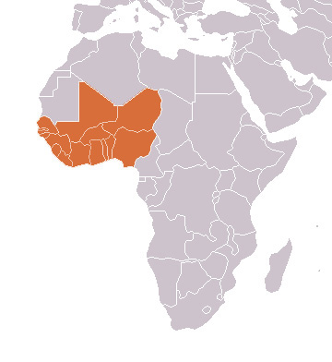
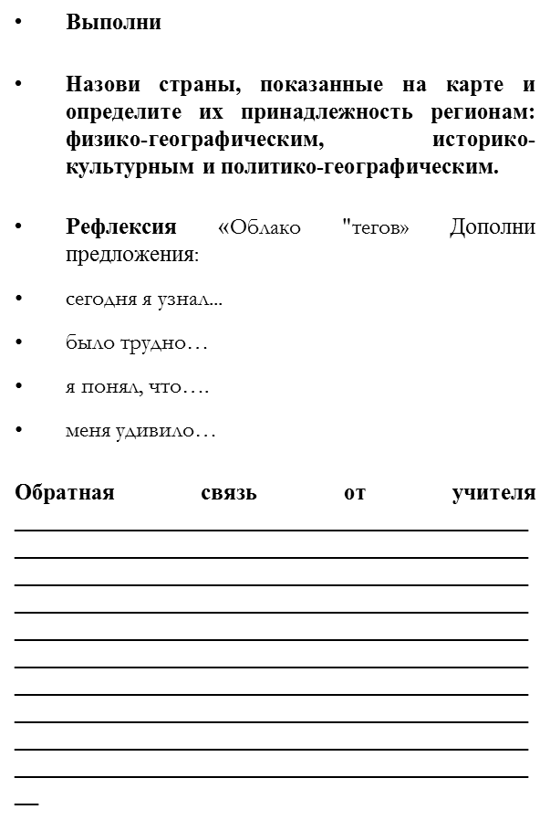
Домашнее задание
Выполни
Назови страны, показанные на карте и определите их принадлежность регионам: физико-географическим, историко-культурным и политико-географическим.

